Slide 2
Acerca del ELECTROCARDIOGRAMA

Slide 3
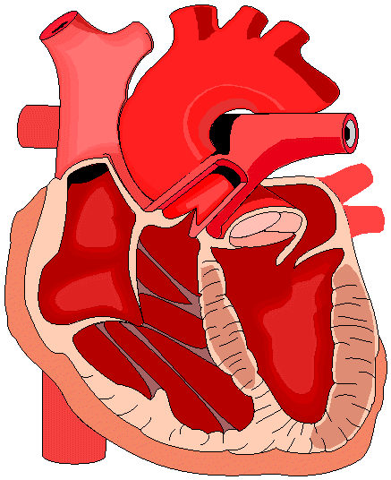

Slide 4
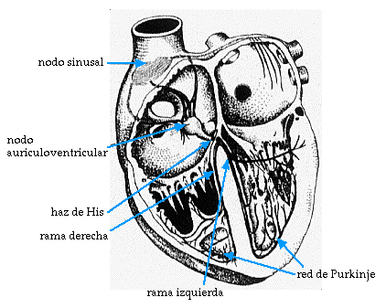

Slide 5
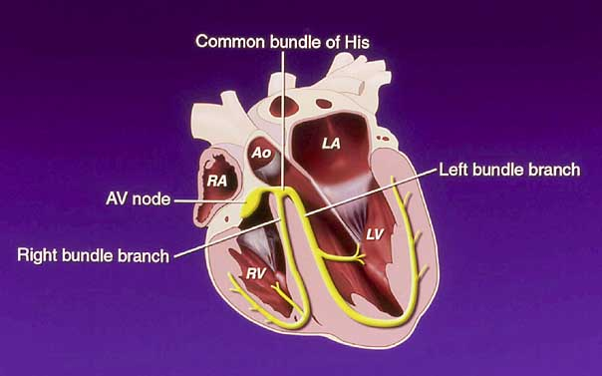

Slide 7
_
+
_
+

Slide 11
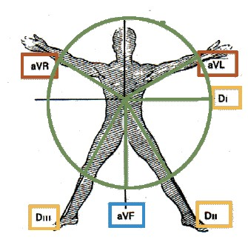

Slide 12
DERIVACIONES BIPOLARES
Triángulo de Einthoven (1895)
electrodo indiferente
electrodo explorador

Slide 14
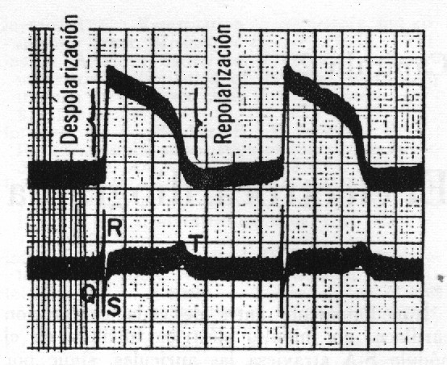

Slide 15
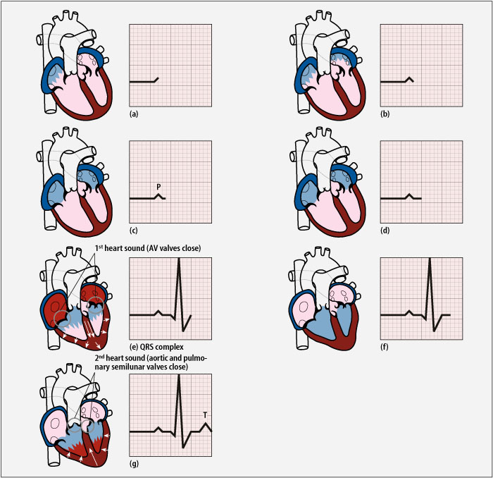

Slide 16
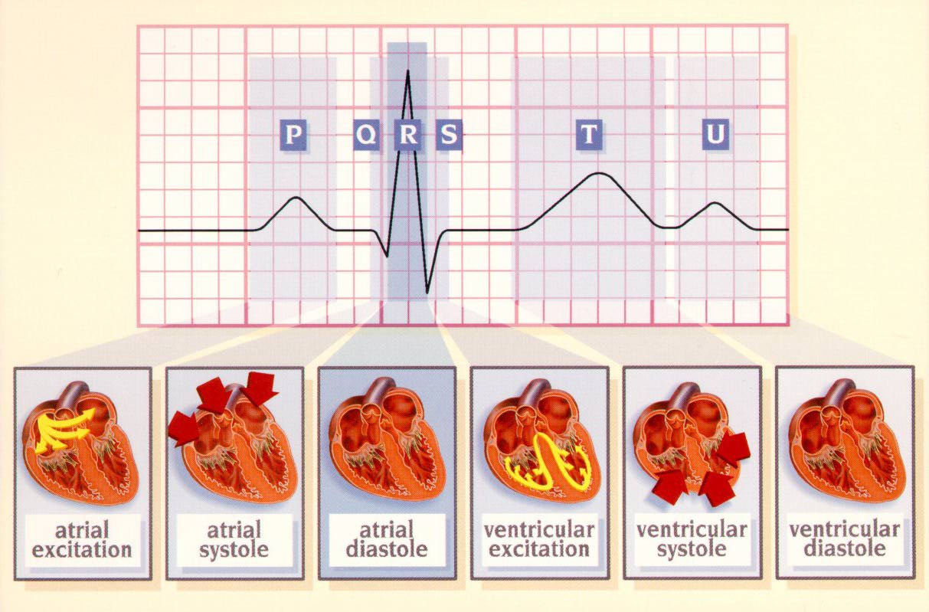

Slide 17
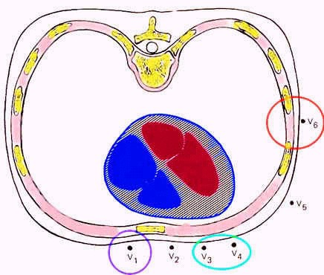
DERIVACIONES PRECORDIALES
Definidas por AHA y BCS (1938)

Slide 18
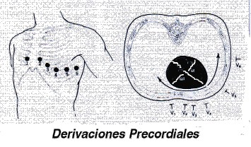

Slide 19
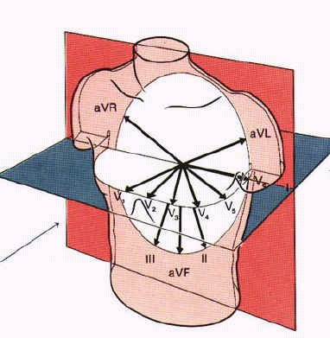

Slide 20
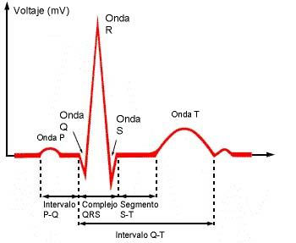

Slide 21
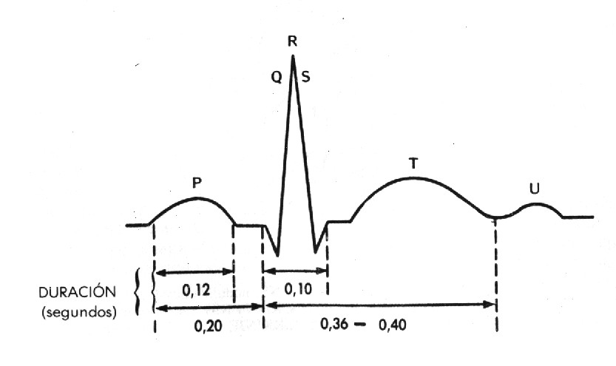

Slide 22
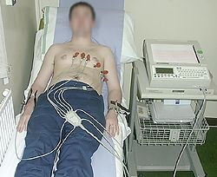
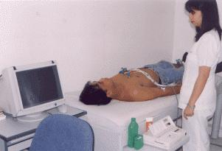
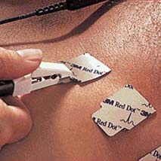
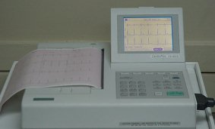

Slide 23
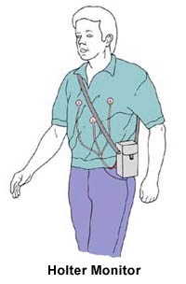
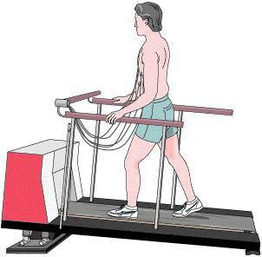

Slide 24
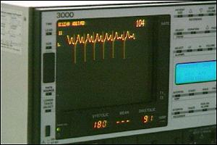
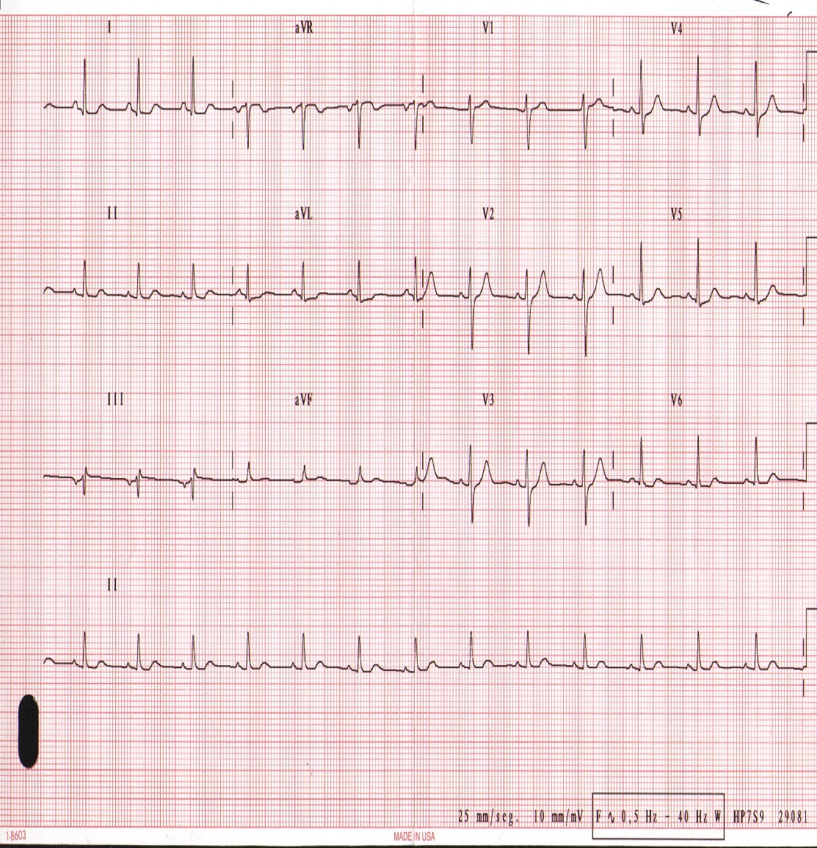

Slide 25
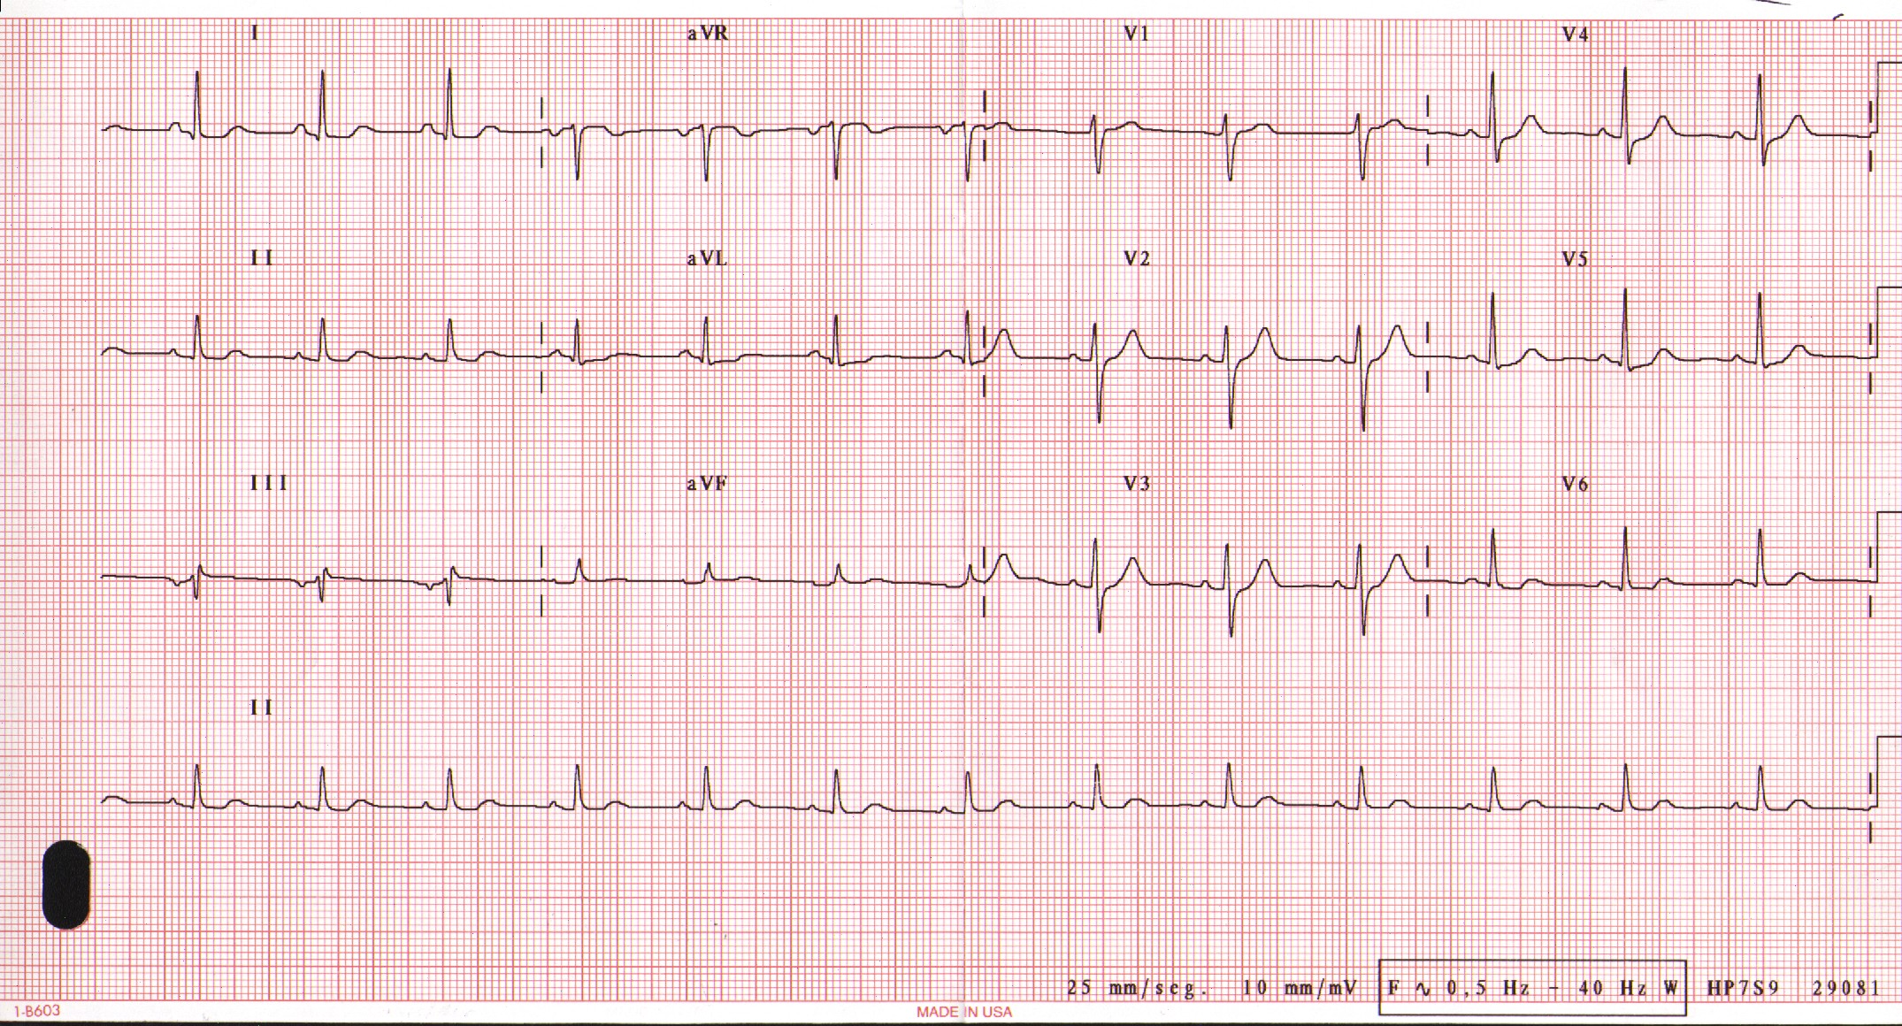

Slide 27
Sistole Auricular
Presión Aórtica
Pº Ventric Izq
Pº Auricular Izq
Flujo Aórtico
Volumen Ventr
Ruidos Cardíacos
Pulso Venoso
Onda P
ECG

Slide 28
Contracción Isovolumétrica
Apertura Válvula Aórtica
Presión Aórtica
Pº Ventric Izq
Cierre Válvula Mitral
Pº Auricular Izq
Flujo Aórtico
I Ruido
Volumen Ventr
Ruidos Cardíacos
Pulso Venoso
Complejo QRS
ECG

Slide 29
Fase Expulsión Rápida
Presión Aórtica
Pº Ventric Izq
Pº Auricular Izq
Flujo Aórtico
Ruidos Anormales
Volumen Ventr
Ruidos Cardíacos
Pulso Venoso
Activación Ventricular
ECG

Slide 30
Fase Expulsión Lenta
Presión Aórtica
Pº Ventric Izq
Pº Auricular Izq
Flujo Aórtico
Ruidos Anormales
Volumen Ventr
Ruidos Cardíacos
Repolarización Ventricular
Pulso Venoso
Activación Ventricular
ECG

Slide 31
Relajación Isovolumétrica
Cierre Válvula Aórtica
Presión Aórtica
Apertura Válvula Mitral
Pº Ventric Izq
Pº Auricular Izq
Flujo Aórtico
II Ruido
Volumen Ventr
Ruidos Cardíacos
Pulso Venoso
Inicio Diástole Ventr
ECG

Slide 32
Llenado Ventricular Rápido
Presión Aórtica
Pº Ventric Izq
Pº Auricular Izq
Flujo Aórtico
III Ruido
Volumen Ventr
Ruidos Cardíacos
Pulso Venoso
Sístole Auricular
ECG

Slide 33
Llenado Ventricular Lento
Presión Aórtica
Pº Ventric Izq
Pº Auricular Izq
Flujo Aórtico
Volumen Ventr
Ruidos Cardíacos
Pulso Venoso
Sístole Auricular
ECG

Slide 34
Variables Estudiadas en el ECG
Valores Normales
Ritmo
Frecuencia
Duración
Ondas
Segmentos
Intervalos
Amplitud Ondas
Eje Eléctrico
Complejo QRS
Morfología de las Ondas
Artefactos
Interpretación Global del ECG

Slide 35
Variables Estudiadas en el ECG
Valores Normales
Ritmo
Regular

Slide 36
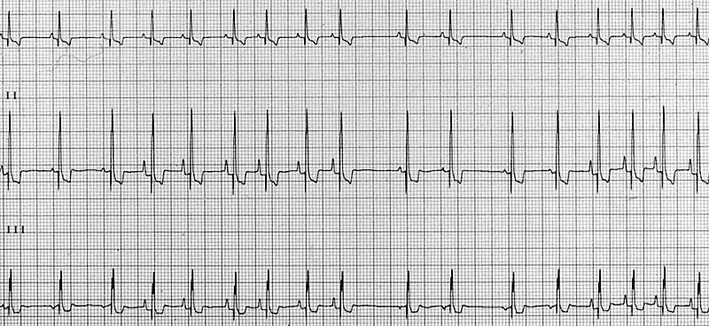
Variables Estudiadas en el ECG
Ejemplo Patología
Ritmo
Irregular

Slide 37
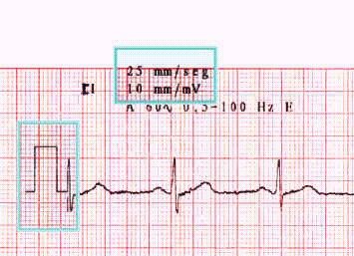
Variables Estudiadas en el ECG
Valores Normales
Frecuencia
Intervalo entre R - 1 seg = 60 lpm

Slide 38
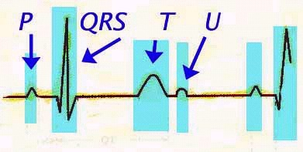
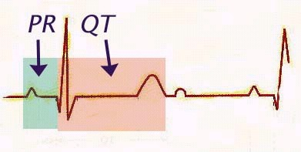
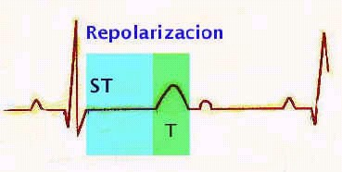
Variables Estudiadas en el ECG
Valores Normales
Duración
Ondas
Complejo QRS = 0.1 - 0.12 seg
Onda P = 0.12 seg
Segmentos
Segmento ST = Morfología
Intervalos
Intervalo PQ o PR = 0.12 - 0.2 seg
Intervalo QTf = 0.35 - 0.45 seg

Slide 39
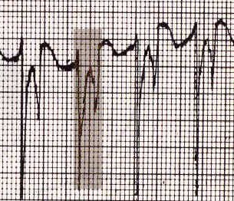
Variables Estudiadas en el ECG
Ejemplo Patología
Duración
Ondas
Segmentos
Intervalos

Slide 40
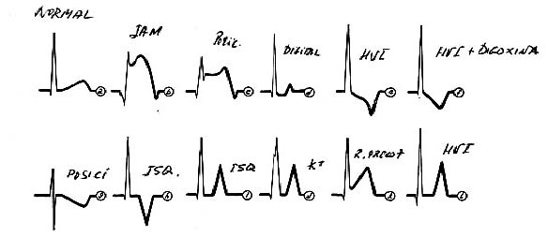
Variables Estudiadas en el ECG
Ejemplo Patología
Duración
Ondas
Segmentos
Intervalos

Slide 41
Variables Estudiadas en el ECG
Valores Normales
Amplitud Ondas
Voltaje más ALTO = Derivadas Precordiales
Voltaje INTERMEDIO = Derivadas Einthoven
Voltaje más BAJO = Derivadas Unipolares
Reglas de Voltaje
Voltaje DII = DI + DIII
Voltaje aVR + aVL + aVF = 0
Derivadas Precordiales
Voltaje OR y OS > 8 mm y <30 mm
Voltaje de OR + OS < 40 mm

Slide 42
Voltaje más ALTO = Derivadas Precordiales
Voltaje más BAJO = Derivadas Unipolares
Voltaje INTERMEDIO = Derivadas Einthoven

Slide 43
Variables Estudiadas en el ECG
Ejemplo Patología
Amplitud Ondas
Derivadas Precordiales
Voltaje OR y OS > 8 mm y <30 mm
Voltaje de OR + OS < 40 mm

Slide 44
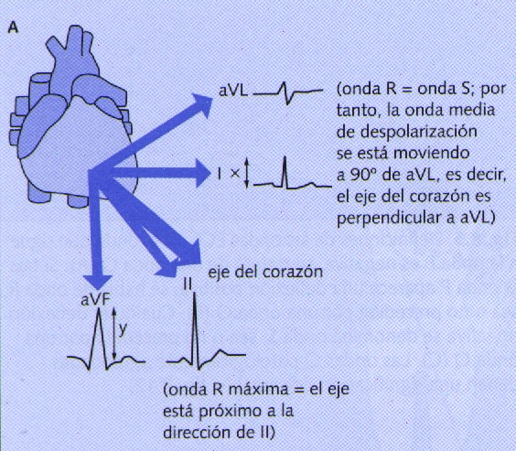
Variables Estudiadas en el ECG
Valores Normales
Eje Eléctrico
Complejo QRS
Eje QRS entre -30º y 90º

Slide 45
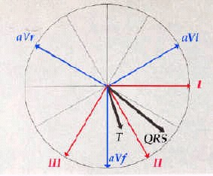
- 90º
- 60º
- 30º
180º
0º
30º
120º
90º
60º

Slide 46
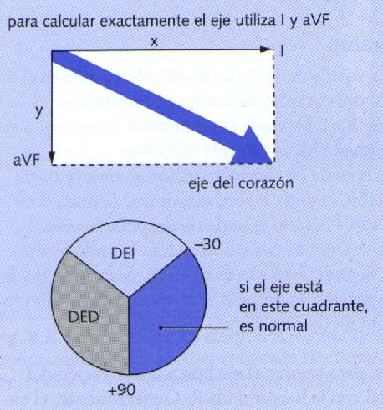

Slide 48
Variables Estudiadas en el ECG
Valores Normales
Eje Eléctrico
Complejo QRS
Eje QRS entre -30º y 90º
10
- 8
0º
90º
17º
6
5
3
- 4

Slide 49
Variables Estudiadas en el ECG
Valores Normales
Eje Eléctrico
Complejo QRS
Eje QRS entre -30º y 90º
22
12
- 17
- 15
19
- 3
- 90º
8º
3
0º
22

Slide 50
Variables Estudiadas en el ECG
Morfología de las Ondas

Slide 51
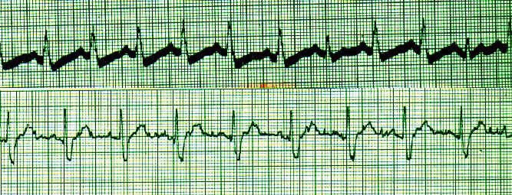
Variables Estudiadas en el ECG
Artefactos

Slide 52
Interpretación Global del ECG

Slide 53
Bibliografía en la WEB
http://www10.uniovi.es/medvoice/u6.htm
http://www.svnp.es/Documen/ecg.htm
http://www.e-mergencia.com/html/historia_ecg/
http://es.geocities.com/simplex59/electrocardiograma.html
http://www.medspain.com/curso_ekg/cursoekg_indice.htm
http://www.umm.edu/esp_ency/article/003868.htm
http://www.viasalus.com/vs/B2C/cn/enciclopedia/ESP/ency/article/003868.jsp
http://www.estafilococo.com.ar/electrocardiol.htm
http://www.geocities.com/estandar_ecg/
http://webs.comb.es/aranda/eind.html
http://webs.comb.es/aranda/eind.html
http://sabanet.unisabana.edu.co/medicina/semestre3/fisiologia/ec299g.html
http://www.vet.ohio-state.edu/docs/vm600/ecglab/image01.html

